Slide 1


第十五章 p区元素(三)
§15.1 卤素
§15.2 稀有气体
§15.3 p区元素化合物性质
的递变规律

Slide 2


§15.1 卤素
15.1.1 卤素概述
15.1.2 卤素单质
15.1.3 卤化氢或氢卤酸
15.1.4 卤化物 多卤化物 卤素互化物
15.1.5 卤素的含氧化合物
*15.1.6 拟卤素及拟卤化物

Slide 3
15.1.1 卤素概述
卤族元素的性质变化：
卤素(VII) F Cl Br I
价电子构型 2s²2p⁵ 3s²3p⁵ 4s²4p⁵ 5s²5p⁵
共价半径/pm
64
99
114
133
电负性
3.98
3.16
2.96
2.66
第一电离能
/kJ·mol⁻¹
1681
1251
1140
1008
电子亲和能
/kJ·mol⁻¹
-328 -349 -325 -295
氧化值 -1
-1， 1， 3， 5， 7

Slide 4
15.1.2 卤素单质
1.卤素单质的物理性质
F₂ Cl₂ Br₂ I₂
聚集状态
g g l s
分子间力
小
大
b.p./℃
-188 -34 59 185
m.p. /℃
-220 -102 -7 114
颜色
浅黄 黄绿 红棕 紫

Slide 5

2.卤素单质的化学性质
氧化还原性
F₂ Cl₂ Br₂ I₂
(
X
/X
−
)
/V
：
2.889
1.360
1.0774
0.5345
2
X₂ 氧化性：
强
弱
X⁻ 还原性：
弱
强
结论：
氧化性最强的是F₂，还原性最强的是Iˉ。

Slide 6
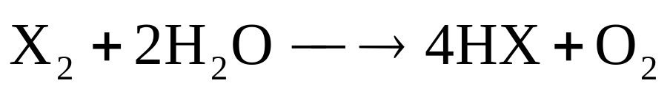
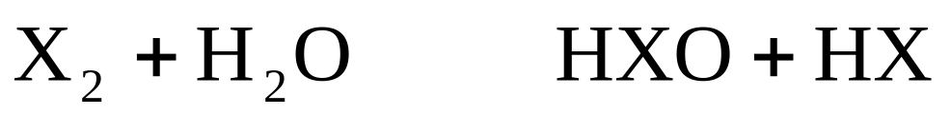

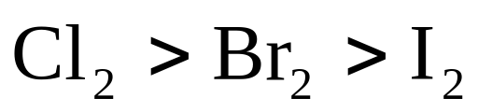
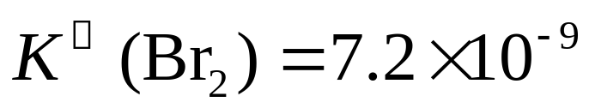
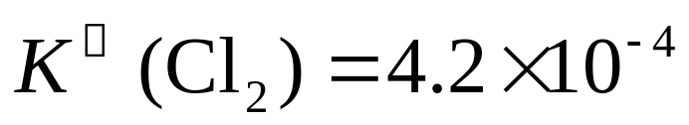

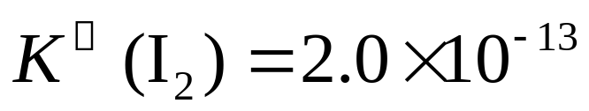
与H₂O反应：
氧化反应：
歧化反应：
可见：氯水, 溴水, 碘水的主要成分是单质。
在碱存在下，促进X₂在H₂O中的溶解、歧化

Slide 7
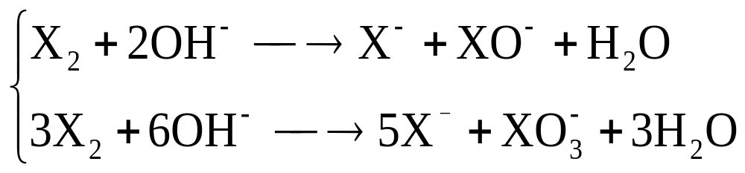
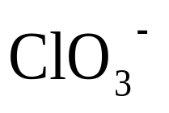

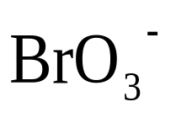
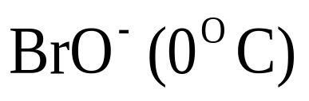
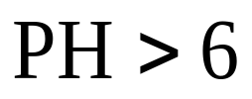
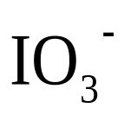
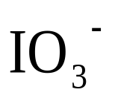
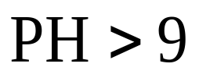
歧化反应
产物：
常温
加热
低温
ClO⁻
ClO⁻
Cl₂
Br₂
I₂

Slide 8
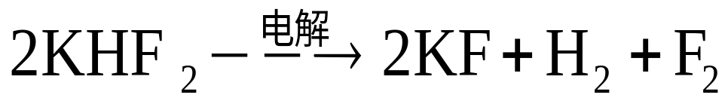
3.卤素单质的制备
(氧化手段的选择)
(1) F₂ (g) 电解：
+
(2) Cl₂ (g)
HF
工业 (电解)：
实验室：

Slide 9
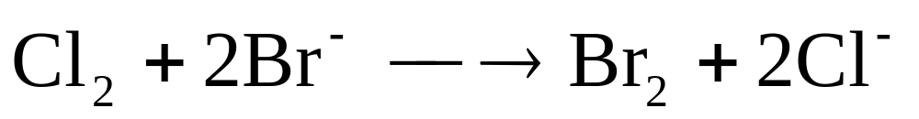
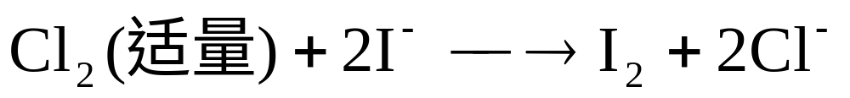
(3) Br₂(l)
氧化剂：
纯化：
(4) I₂ (s)
(反歧化)
海藻为原料：
6H
O
+
5Cl
(
过量
)
+
I₂
2IO
−
+
10Cl
−
+
12H
+
2
2
3
MnO
+
4H
+
+
2I
−
Mn
2
+
+
I
+
2H
O
2
2
2
智利硝石为原料 ：

Slide 10

15.1.3 卤化氢和氢卤酸
1.卤化氢或氢卤酸的性质递变
常温下，卤化氢都是无色具有刺激性气味的气体。
HF
HCl
HBr
HI
μ/(10⁻³⁰c·m)
6.37
3.57
2.76
1.40
分子极性
m.p./℃
*-83.57
-114.18
-86.87
-50.80
熔点
b.p./℃
* 19.52
-85.05
-66.71
-35.1
沸点
/kJ·mol⁻¹
-271.1
-92.3
-36.4
-26.5
分解温度/℃
>1500
1000
300
稳定性
键能/kJ·mol⁻¹
570
432
366
298
酸性
弱
强

Slide 11
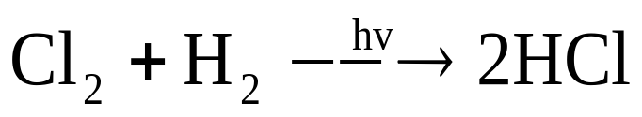
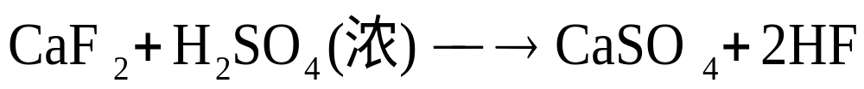
2.卤化氢或氢卤酸的制备
HCl
工业：
直接合成法
实验室：
复分解反应
HF
复分解反应

Slide 12
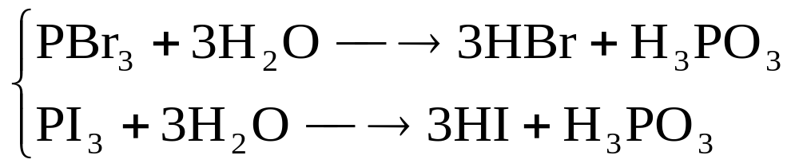
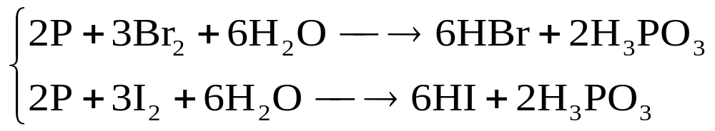
HBr和HI
卤化物水解
实际上
不能用复分解反应
(X=Br,I)
能否选用其他酸用复分解反应制备HBr和HI?

Slide 13
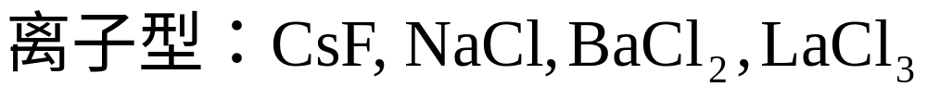
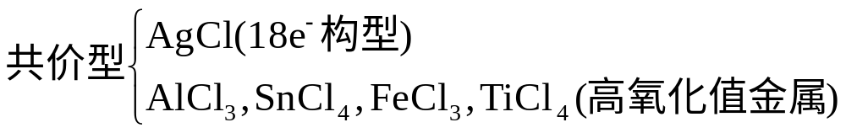
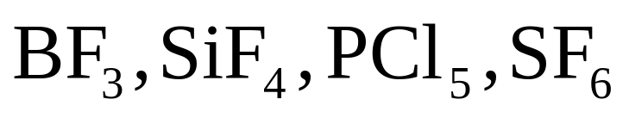
15.1.4 卤化物 多卤化物 卤素互化物
1.卤化物：
卤素与电负性比较小的元素生成的化合物。
(1) 卤化物的分类
金属卤化物：
非金属卤化物：
等

Slide 14
(2) 卤化物的性质：
性质：
离子型
共价型
熔点：
高
低
溶解性：
大多易溶于水
易溶于有机溶剂
导电性：
水溶液，熔融导电
无导电性
金属卤化物
非金属卤化物
水解性：
对应氢氧化物不
是强碱的都易水解，产物为氢氧化物或碱式盐
易水解,
产物为两种酸
BX₃,SiX₄,PCl₃
记：Sn(OH)Cl，SbOCl，BiOCl

Slide 15
卤化物的键型及性质的递变规律：
同一周期：从左到右，阳离子电荷数增大，离子半径减小，离子型向共价型过渡，熔沸点下降。
例如： NaCl MgCl₂ AlCl₃ SiCl₄
b.p./℃ 1465 1412 181(升华) 57.6
同一金属不同卤素：AlX₃ 随着X半径的增大，极化率增大，共价成分增多。
例如： 离子键 共 价 型
AlF₃ AlCl₃ AlBr₃ AlI₃
b.p./℃ 1272 181 253 382

Slide 16
ⅠA的卤化物均为离子键型，随着离子半径的减小，晶格能增大，熔沸点增大。
例如： NaF NaCl NaBr NaI
m.p./℃ 996 801 755 660
同一金属不同氧化值：高氧化值的卤化物共价性显著，熔沸点相对较低。
例如： SnCl₂ SnCl₄ ； SbCl₃ SbCl₅
m.p./℃ 247 -33 73.4 3.5

Slide 17
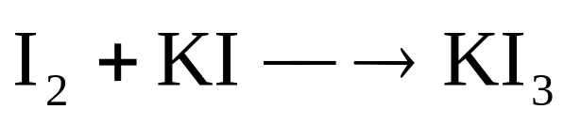
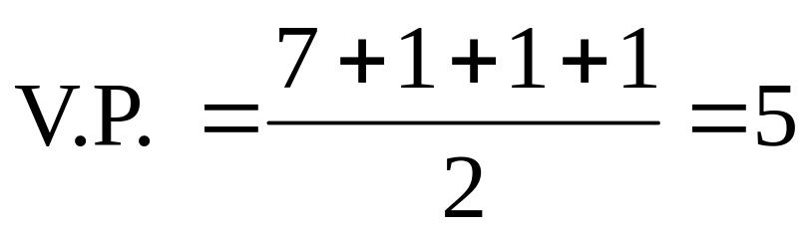

*2.多卤化物
I
−
为直线型
3
-

Slide 18
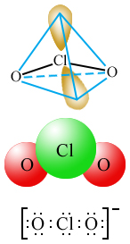
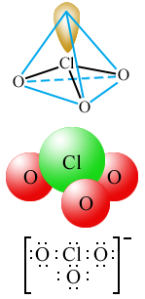
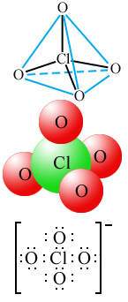
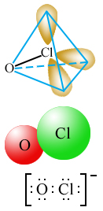
15.1.5 卤素的含氧化合物
1.各类卤素含氧酸根的结构(X为sp³杂化)
+1
HXO
次卤酸
+3
HClO₂
亚卤酸
+5
HXO₃
卤酸
+7
HXO₄
高卤酸

Slide 19
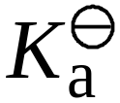
(1) 次卤酸及其盐
2.卤素的含氧酸及其盐
次卤酸：
HClO HBrO HIO
弱酸( )
2.8×10⁻⁸ 2.6×10⁻⁹ 2.4×10⁻¹¹
酸性↓
(
XO
−
/
X
−
)/V
1.495 1.341 0.983
氧化性↓
稳定性：
大
小

Slide 20
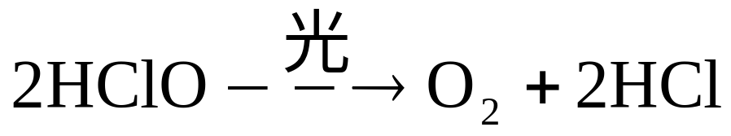
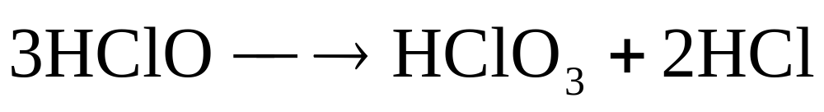
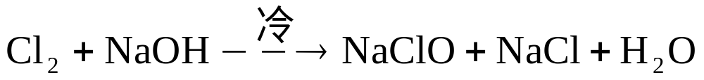

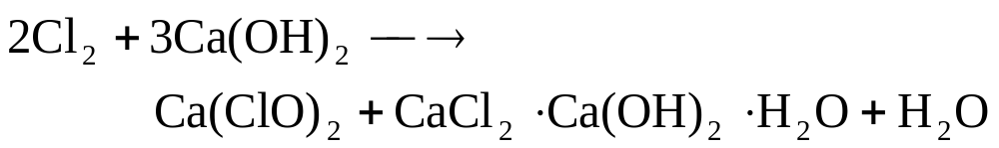
重要反应：
漂白粉

Slide 21
(3) 卤酸及其盐
卤酸： HClO₃ HBrO₃ HIO₃
酸性： 强 强 近中强
酸性↓
(
XO
-
/
X
)/V
1.458 1.513 1.209
3
2
已获得酸
的浓度：
40% 50% 晶体
稳定性：
小
大

Slide 22
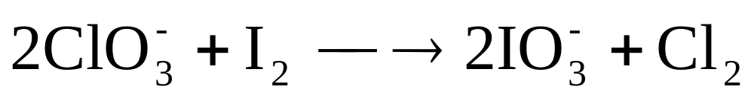
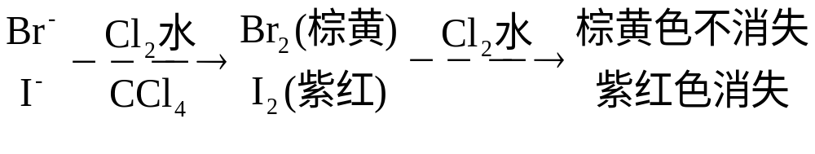
主要反应：
氧化制备
鉴定I⁻、Br⁻混合溶液

Slide 23
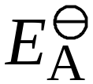
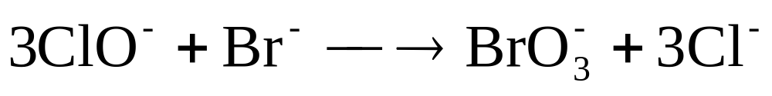
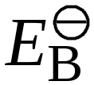
氧化性
(BrO
-
/Br
)
=
1.513V
(
-
=
Cl
/Cl
)
1
.
3
6V
3
2
2
只有在高浓度Cl₂气才能实现且难度很大。
通常利用碱性条件：
(ClO
-
/Cl
-
)
=
0.89V
(BrO
-
/
Br
-
)
=
0.613V
3

Slide 24
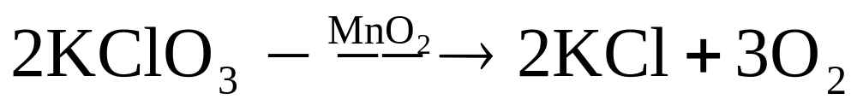
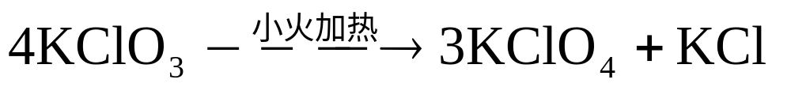
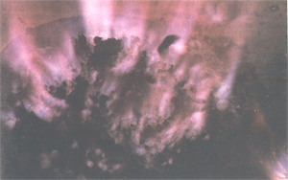
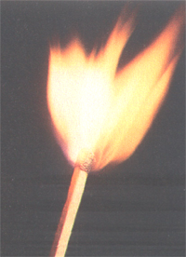
重要卤酸盐：KClO₃
强氧化性：
(与各种易燃物混合后，撞击爆炸着火)
火柴头
中的
氧化剂(KClO₃)
KClO₃与C₁₂H₂₂O₁₁的混合物的火焰

Slide 25

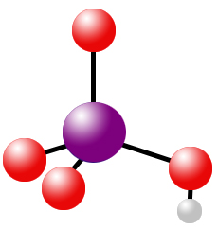
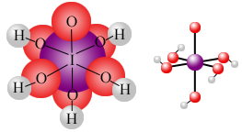
(4) 高卤酸及其盐
高卤酸： HClO₄ HBrO₄ H₅IO₆
酸性：酸性↓ 最强 强 弱
(
=
4
.
4
⋅
10
−
4
)
(XO
−
/XO
−
)/V
1.226 1.763 1.60
4
3
都是强氧化剂,均已获得纯物质,稳定性好。
偏高碘酸HIO₄
高碘酸H₅IO₆

Slide 26
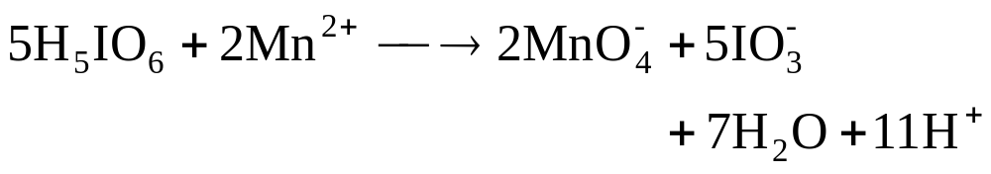
重要反应：

Slide 27
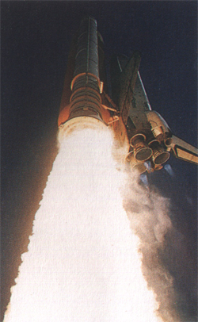
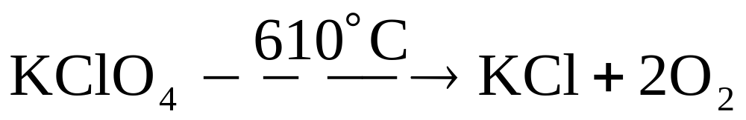
重要高卤酸盐：高氯酸盐
高氯酸盐多易溶于水，但K⁺、NH₄⁺、Cs⁺、Rb⁺的高氯酸盐的溶解度都很小。
KClO₄稳定性好,用作炸药比KClO₃更稳定。
Mg(ClO₄)₂ , Ca(ClO₄)₂可用作干燥剂
NH₄ClO₄：现代火箭推进剂。

Slide 28
(5) 氯的各种含氧酸性质的比较
HClO HClO₂ HClO₃ HClO₄
酸性：
稳定性：
不稳 不稳 相对稳定 稳定
可得40%溶液
可得固体
(
氧化型
/
X
−
)
/V
1.495 1.55 1.45 1.409
氧化性↓(除HClO₂)

Slide 29
§15.2 稀有气体
15.2.1 稀有气体的发现
15.2.2 稀有气体的性质和用途
15.2.3 稀有气体的存在和分离
15.2.4 稀有气体化合物

Slide 30
15.2.1 稀有气体的发现
稀有气体：He Ne Ar Kr Xe Rn
价层电子构型：ns²np⁶
“第三位小数的胜利”
空气分馏氮：1.2572 g•L⁻¹
化学法制备氮：1.2505g•L⁻¹
Ar

Slide 31
15.2.2 稀有气体的性质和用途
稀有气体的物理性质：
He Ne Ar Kr Xe Rn
I₁/kJ·mol⁻¹ 2372 2087 1527 1357 1176 1043
m.p./℃ -272 -249 -189 -157 -112 -71
S/ml/kgH₂O 8.6 10.5 33.6 59.4 108 230
临界温度/K 5.25 44.5 150.9 209.4 289.7 378.1

Slide 32
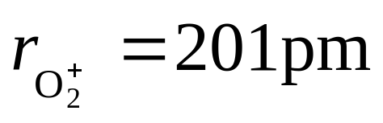



15.2.4 稀有气体化合物
1.合成：XePtF₆ (红色晶体)
思路：已合成 O₂[PtF₆]

Slide 33

2.空间构型
VSEPR理论：
思考：XeF₄和XeF₂各为何种分子构型？

Slide 34
§15.3 p区元素化合物性质的
递变规律
15.3.1 p区元素的单质
15.3.2 p区元素的氢化物
15.3.3 p区元素的氧化物及其水合物
15.3.4 p区元素化合物的氧化还原性
15.3.5 p区元素含氧酸盐的
溶解性和热稳定性

Slide 35
15.3.2 p区元素的氢化物
CH
NH
H
O
HF
稳定性减弱
还原性增强
水溶液酸性增强
4
3
2
SiH
PH
H
S
HCl
4
3
2
GeH
AsH
H
Se
HBr
4
3
2
SnH
SbH
H
Te
HI
4
3
2
稳定性增强
还原性减弱
水溶液酸性增强

Slide 36
15.3.3 p区元素的氧化物及其水合物
以第四周期元素的氢氧化物或含氧酸为例：
KOH Ca(OH)₂ Ga(OH)₃
强碱 强碱 两性
Ge(OH)₄ H₃AsO₄ H₂SeO₄ HBrO₄
两性偏酸 中强酸 强酸 强酸
酸性增强，碱性减弱

Slide 37
Pauling规则：(定性)
氢氧化物或含氧酸，可记作：
(OH)_{m}RO_{n}
m：羟基氧的个数 n：非羟基氧的个数
例：HClO₄ 即 HOClO₃ m=1，n=3
酸性的强弱取决于羟基氢的释放难易，而
羟基氢的释放又取决于羟基氧的电子密度。
若羟基氧的电子密度小,易释放氢,酸性强。

Slide 38
中心原子R的
电负性、半径、氧化值
羟基氧的
电子密度取决于
非羟基氧的数目
若 R 的电负性大、半径小、氧化值高则羟基氧电子密度小，酸性强；非羟基氧的数目多，可使羟基氧上的电子密度小，酸性强。例如：
H₄SiO₄ H₃PO₄ H₂SO₄ HClO₄
R电负性 1.90 2.19 2.58 3.16
半径
氧化值
非羟基氧 0 1 2 3
酸性

Slide 39
酸性 HClO HClO₂ HClO₃ HClO₄
n(非羟基氧) 0 1 2 3
＜
＜
＜
＞
酸性 HClO₄ HNO₃
电负性 3.16 3.04
n(非羟基氧) 3 2
酸性 H₂S₂O₇ H₂SO₄
n(非羟基氧) 2.5 2
＞
缩和程度愈大，酸性愈强。

Slide 40

Pauling规则(半定量)：
n=0 弱酸 ( ≤10⁻⁵) HClO, HBrO
n=1 中强酸 ( =10⁻⁴~10⁻²) H₂SO₃,HNO₂
n=2 强酸 ( =10⁻¹~10³) H₂SO₄,HNO₃
n=3 特强酸 ( >10³) HClO₄

